Slide 1
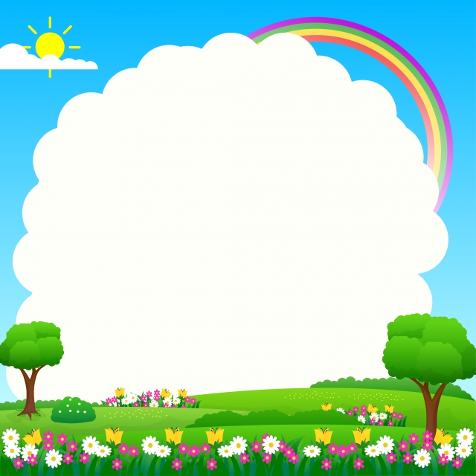



Pensamiento Matemático
UNIDAD NÚMEROS
Asociar cada número a su cantidad

Slide 2

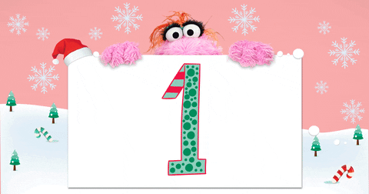
RECORDANDO LO APRENDIDO
Los números tienen un orden

Slide 3
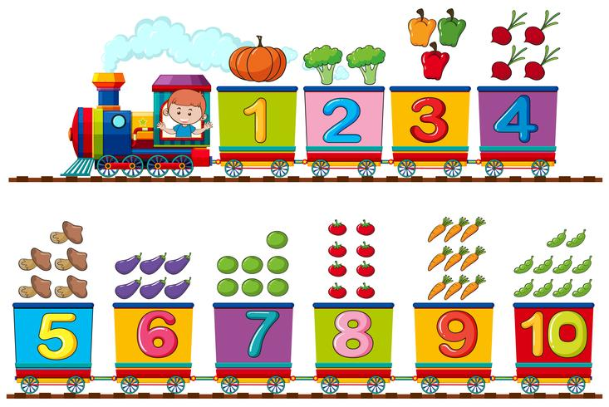
RECORDANDO LO APRENDIDO
Los números representan una cantidad

Slide 4
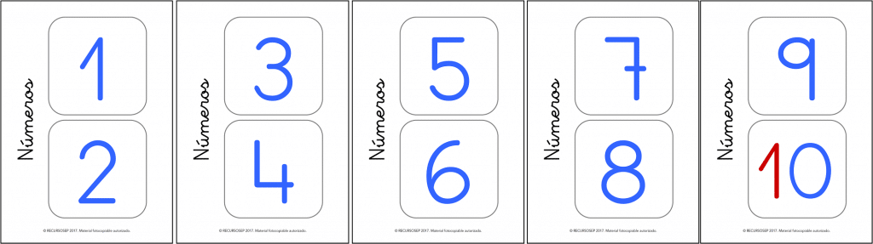






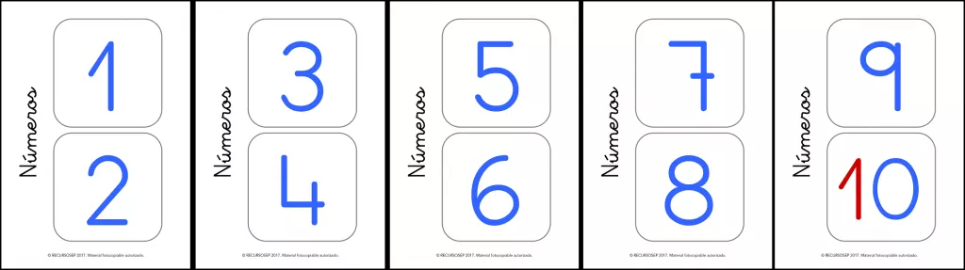



¿CÓMO SE ORDENAN LOS NÚMEROS?
Cada número representa un elemento más que el anterior

Slide 5
Al agregar un elemento, aumenta la cantidad y cambia el número

Slide 6
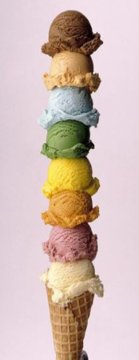
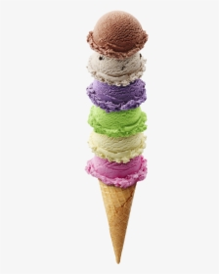
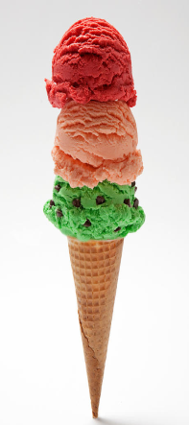
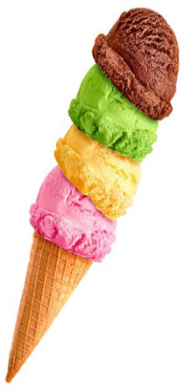
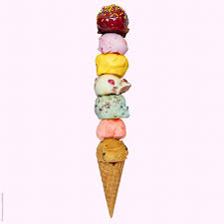

¡ASOCIEMOS!
¿Que número le corresponde a cada helado?

Slide 7
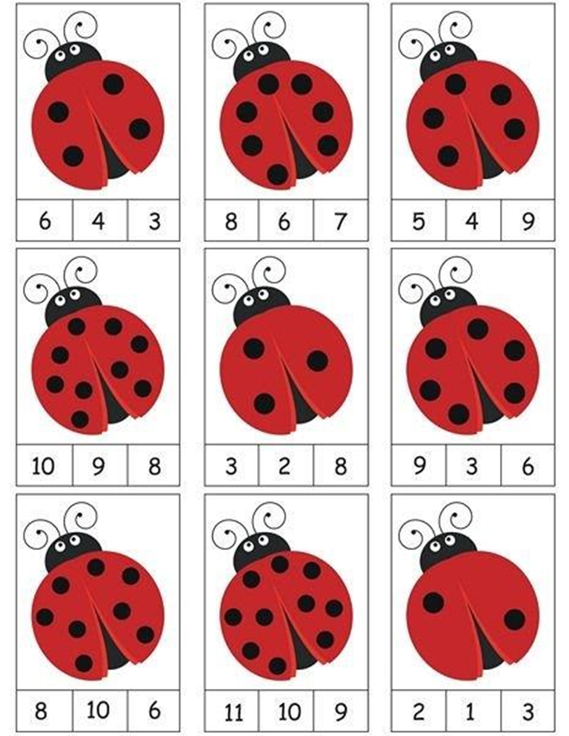
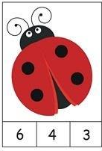


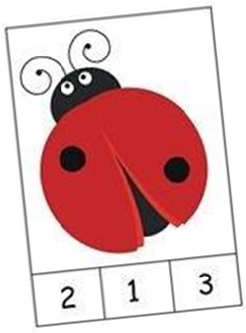

¡ASOCIEMOS!
Cuenta las manchitas de cada chinita y haz click para verificar el número

Slide 8
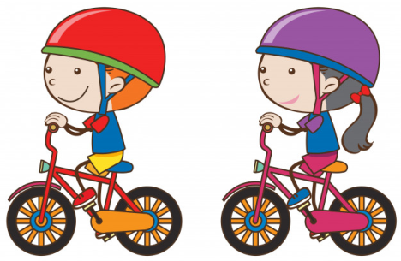


¡A CONTAR!
Cuenta los elementos y haz click sobre el número que corresponde

Slide 9



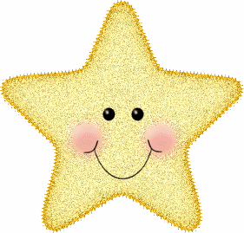
¡A CONTAR!
Haz clik para continuar
Cuenta los elementos y haz click sobre el número que corresponde

Slide 10
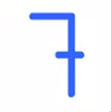
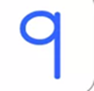
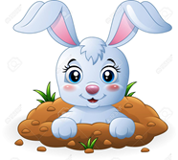


¡A CONTAR!
Haz clik para continuar
Cuenta los elementos y haz click sobre el número que corresponde

Slide 11
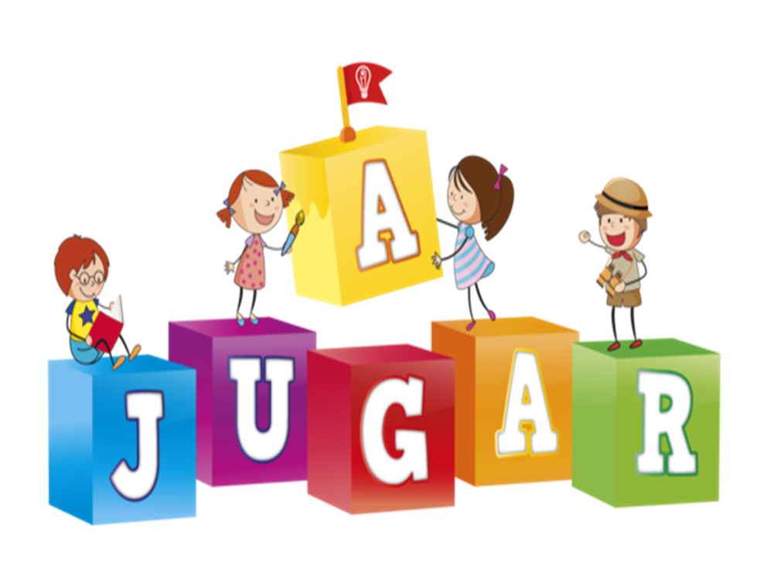
JUEGO ONLINE
https://wordwall.net/play/3309/421/169

Slide 12
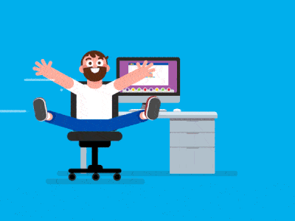
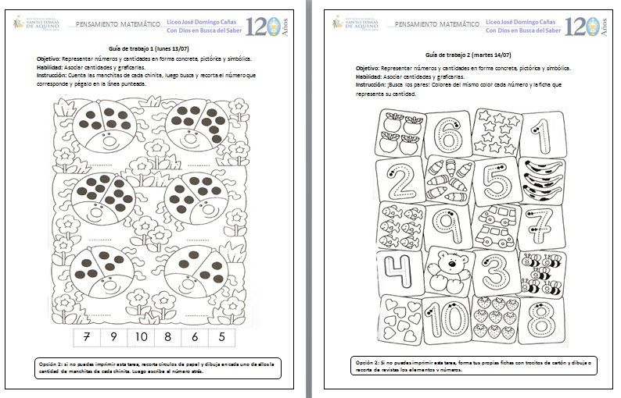
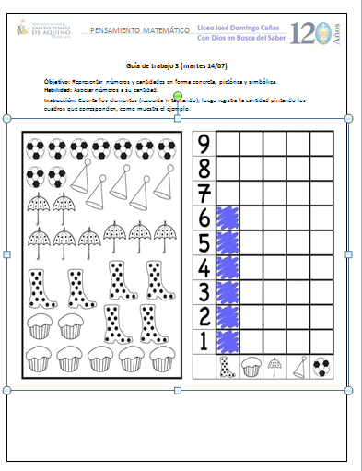
¡DESAFÍO PERSONAL!
Descarga las guías de trabajo y práctica lo aprendido.

Slide 13
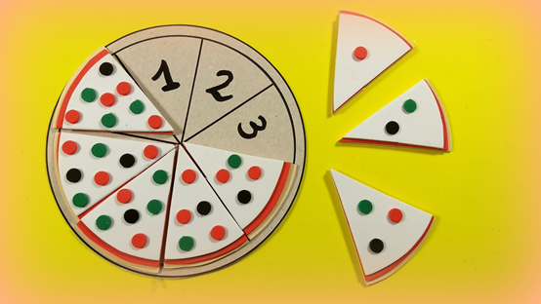
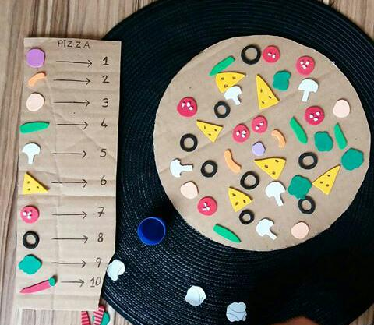
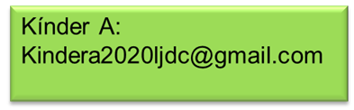
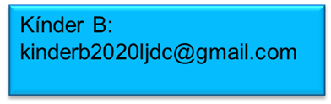
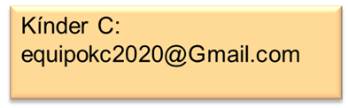
¡DESAFÍO ONLINE!
Recolecta trozos de cartón, envases, papeles, géneros, etc. que ya no uses y confecciona esta entretenida pizza en familia.
Juega a poner tantos ingredientes como te indica el número.
Te dejamos dos ejemplos, sin embargo cada familia puede variar los ingredientes de acuerdo a los materiales que encuentre en casa.
Envía tu foto jugando con tu pizza, a al correo de tu curso hasta el viernes 17/07

Slide 14

¡BUEN TRABAJO!

Slide 15

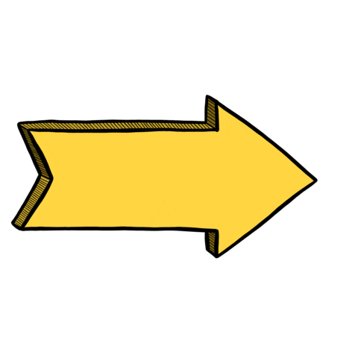
¡EXCELENTE!

Slide 16
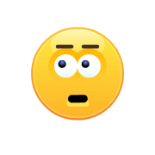
¡INTENTA OTRA VEZ!

